Slide 1
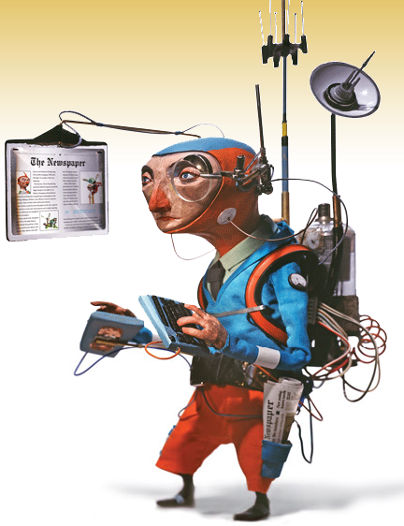
Transición a grupos de amistad
Utilizando la estrategia de Jetro.

Slide 2

LA ESTRATEGIA DE JETRO
PRINCIPIOS BASICOS
PARA DELEGAR

Slide 3
LA ESTRATEGIA DE JETRO
VIENDO EL SUEGRO DE MOISES TODO LO QUE EL HACIA CON EL PUEBLO DIJO: ¿QUE ES ESTO QUE HACES TU CON EL PUEBLO?
¿PORQUE TE SIENTAS TU SOLO, Y TODO EL PUEBLO ESTA DELANTE DE TI DESDE LA MAÑANA HASTA LA TARDE?
GENESIS 18:14

Slide 4
JETRO ERA UN SACERDOTE DE MADIAN, SABÍA COMO MANEJAR MEJOR UN ORGANISMO RELIGIOSO QUE SU YERNO MOISES, QUE SOLO CONOCÍA EL
METODO DEL ESTATISMO EGIPCIO EL CUAL NO ERA APROPIADO PARA ESTA NUEVA COMUNIDAD DE HIJOS DE DIOS.
MOISES RESPONDIÓ A SU SUEGRO PORQUE EL PUEBLO VIENE A MI PARA CONSULTAR A DIOS .
EXODO 18:15

Slide 5
JETRO PODÍA VER FACILMENTE QUE MOISES ESTABA DISTORSIONANDO LA NATURALEZA
DE SU LLAMADO DIVINO COMO CABEZA DE ISRAEL, EJERCIENDO ASI UN MODELO DE LIDERAZGO AUTOCRÁTICO.
AUTOCRÁTICO :DESCRIBE A UN LÍDER QUE POR LO GENERAL TIENDE A CENTRAR LA AUTORIDAD Y LIMITA LA PARTICIPACIÓN DE SUS SUBORDINADOS.

Slide 6
DEMOCRÁTICO: LOS LÍDERES DE ESTE MODELO DESCRIBEN A UN
DIRIGENTE QUE TIENDE A INVOLUCRAR A LOS SUBORDINADOS
EN LA TOMA DE DESICIONES DELEGANDO AUTORIDAD Y ALENTANDO LA PARTICIPACIÓN EN LA VISIÓN Y LAS METAS DE TRABAJO.

Slide 7
TEOCRÁTICO: DEL GRIEGO TEOS (DIOS) Y CRACIA (GOBIERNO)
PODIAMOS DEFINIRLO COMO EL GOBIERNO DE DIOS O SOCIEDAD
EN QUE LA AUTORIDAD CONSIDERADA EMANA DE DIOS BAJO SU ORDEN DIVÍNO.

Slide 8
AHORA BIEN, HAY DIVERSIDAD DE DONES, PERO EL ESPÍRITU ES EL MISMO. Y HAY DIVERSIDAD DE MINISTERIOS, PERO EL SEÑOR ES EL MISMO. Y HAY DIVERSIDAD DE OPERACIONES, PERO DIOS,QUE HACE TODAS LAS COSAS EN TODOS, ES EL MISMO.
1° CORÍNTIOS 12:4-6
POR LA RAZÓN QUE FUERA, JETRO ENTENDIÓ MEJOR LA SABIDURÍA DE UNA ADMINISTRACIÓN DESCENTRALIZADA CON UNA DIVISIÓN PIADOSA DEL TRABAJO.

Slide 9
JETRO PRESENTÓ CON HABILIDAD ESTE CONCEPTO, SUBRAYANDO LAS CONSECUENCIAS DEL METODO DE MINISTERIO ESCOGIDO POR MOISES.
ENTONCES EL SUEGRO DE MOISES LE DIJO: “NO ESTA BIEN LO QUE HACES.” DESFALLECERAS DEL TODO, TU, Y TAMBIÉN ESTE PUEBLO QUE ESTA CONTIGO: PORQUE EL TRABAJO ES DEMASIADO PESADO PARA TI; NO PODRAS HACERLO TU SOLO.
EXODO 18:17-18

Slide 10
Y NOSOTROS PERSISTIREMOS EN LA ORACIÓN Y EN EL MINISTERIO DE LA PALABRA.
HECHOS 6:4
ENSEÑALE LOS PRECEPTOS Y LAS LEYES, MUÉSTRALES EL CAMINO POR DONDE DEBEN ANDAR Y LO QUE HAN DE HACER.
EXODO 18:20

Slide 11
Y EL MISMO (DIOS) CONSTITUYO A UNOS, APOSTOLES, A OTROS, PROFETAS, A OTROS, EVANGELÍSTAS, A OTROS PASTORES Y MAESTROS
A FIN DE PERFECCIONAR A LOS SANTOS (HERMANOS) PARA ( LO QUE HAN DE HACER) LA OBRA DEL MINISTERIO PARA LA EDIFICACIÓN
DEL CUERPO DE CRISTO.
EFESIOS 4:11-12

Slide 12
ADEMAS ESCOJE TU DE ENTRE TODO EL PUEBLO VARONES DE
VIRTUD TEMEROSO DE DIOS, VARONES DE VERDAD QUE ABORREZCAN LA AVARÍCIA; Y PONLOS SOBRE EL PUEBLO POR JEFES DE MILLARES, DE CENTENAS, DE CINCUENTA Y DE DIÉZ.
EXODO 18:21

Slide 13
EL MODELO AUTOCRÁTICO DE HACER SOLO TODAS LAS COSAS “NO ESTA BIEN”
DIOS PROVEE UN MODELO DE TRABAJO A TRAVEZ DE JETRO.
“OYE AHORA MI VOZ” YO TE ACONSEJARÉ Y DIOS ESTARÁ CONTIGO.
EXODO 18:19
PRESENTA TU POR EL PUEBLO DELANTE DE DIOS Y SOMETE TU LOS ASUNTOS A DIOS.
EXODO 18:19

Slide 14
BUSCAD, PUES, HERMANOS, DE ENTRE VOSOTROS A SIETE VARONES DE BUEN TESTIMONIO, LLENOS DEL ESPÍRITU SANTO Y DE SABIDURÍA A QUIENES ENCARGUEMOS ESTE TRABAJO.
HECHOS 6:3

Slide 15
…….. PONLOS (CONSTITÚYELOS) SOBRE EL PUEBLO POR JEFES DE MILLARES (MIL) DE CENTENAS (CIEN) DE CINCUENTA Y DIÉZ.
EXODO 18:21
PARA ESTO YO FUI CONSTITUIDO PREDICADOR Y APOSTOL Y MAESTRO DE GENTILES EN FE Y VERDAD.
1° TIMOTEO 2:7

Slide 16
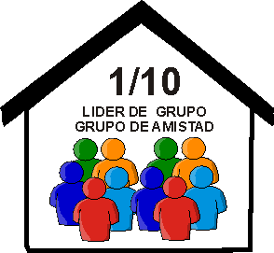
ESCOGIÓ MOISES VARONES DE VIRTUD DE ENTRE TODO ISRAEL, Y LOS PUSO POR JEFES SOBRE EL PUEBLO, SOBRE MIL, SOBRE CIENTO, SOBRE CINCUENTA Y SOBRE DIÉZ.

Slide 17
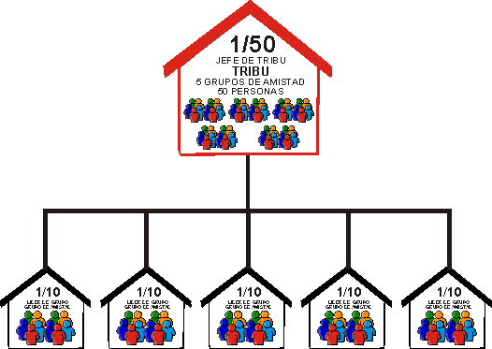
ESCOGIÓ MOISES VARONES DE VIRTUD DE ENTRE TODO ISRAEL, Y LOS PUSO POR JEFES SOBRE EL PUEBLO, SOBRE MIL, SOBRE CIENTO, SOBRE CINCUENTA Y SOBRE DIEZ.

Slide 18
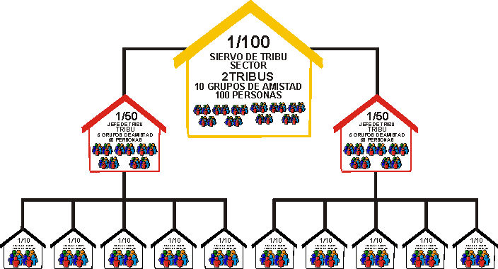
ESCOGIÓ MOISES VARONES DE VIRTUD DE ENTRE TODO ISRAEL, Y LOS PUSO POR JEFES SOBRE EL PUEBLO, SOBRE MIL, SOBRE CIENTO, SOBRE CINCUENTA Y SOBRE DIÉZ.

Slide 19
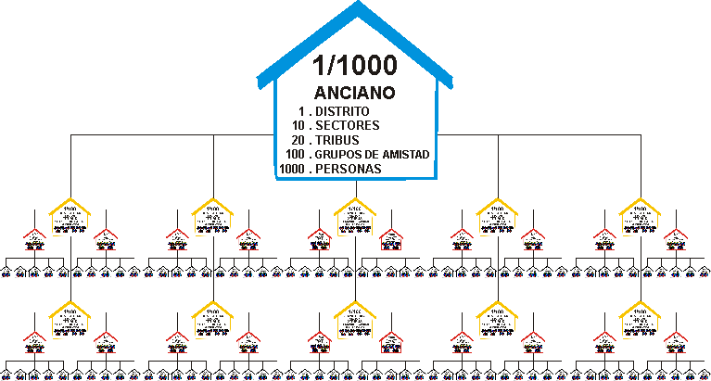
ESCOGIÓ MOISES VARONES DE VIRTUD DE ENTRE TODO ISRAEL, Y LOS PUSO POR JEFES SOBRE EL PUEBLO, SOBRE MIL, SOBRE CIENTO, SOBRE CINCUENTA Y SOBRE DIÉZ.

Slide 20
Ministerios la Misión
Pastor: Elías Páez

